Slide 1
CHỦ ĐỀ 1
Các số từ 1 đến 10
BÀI 5: MẤY VÀ MẤY

Slide 2



Slide 3












3
?
Nam có:
2
?
?
?
5
3
và
được
2
?
Mai có:
Notes:
Bấm vào ?

Slide 4


Khi đếm số cá ở cả hai bể, ta đã thực hiện “gộp số”.

Slide 5
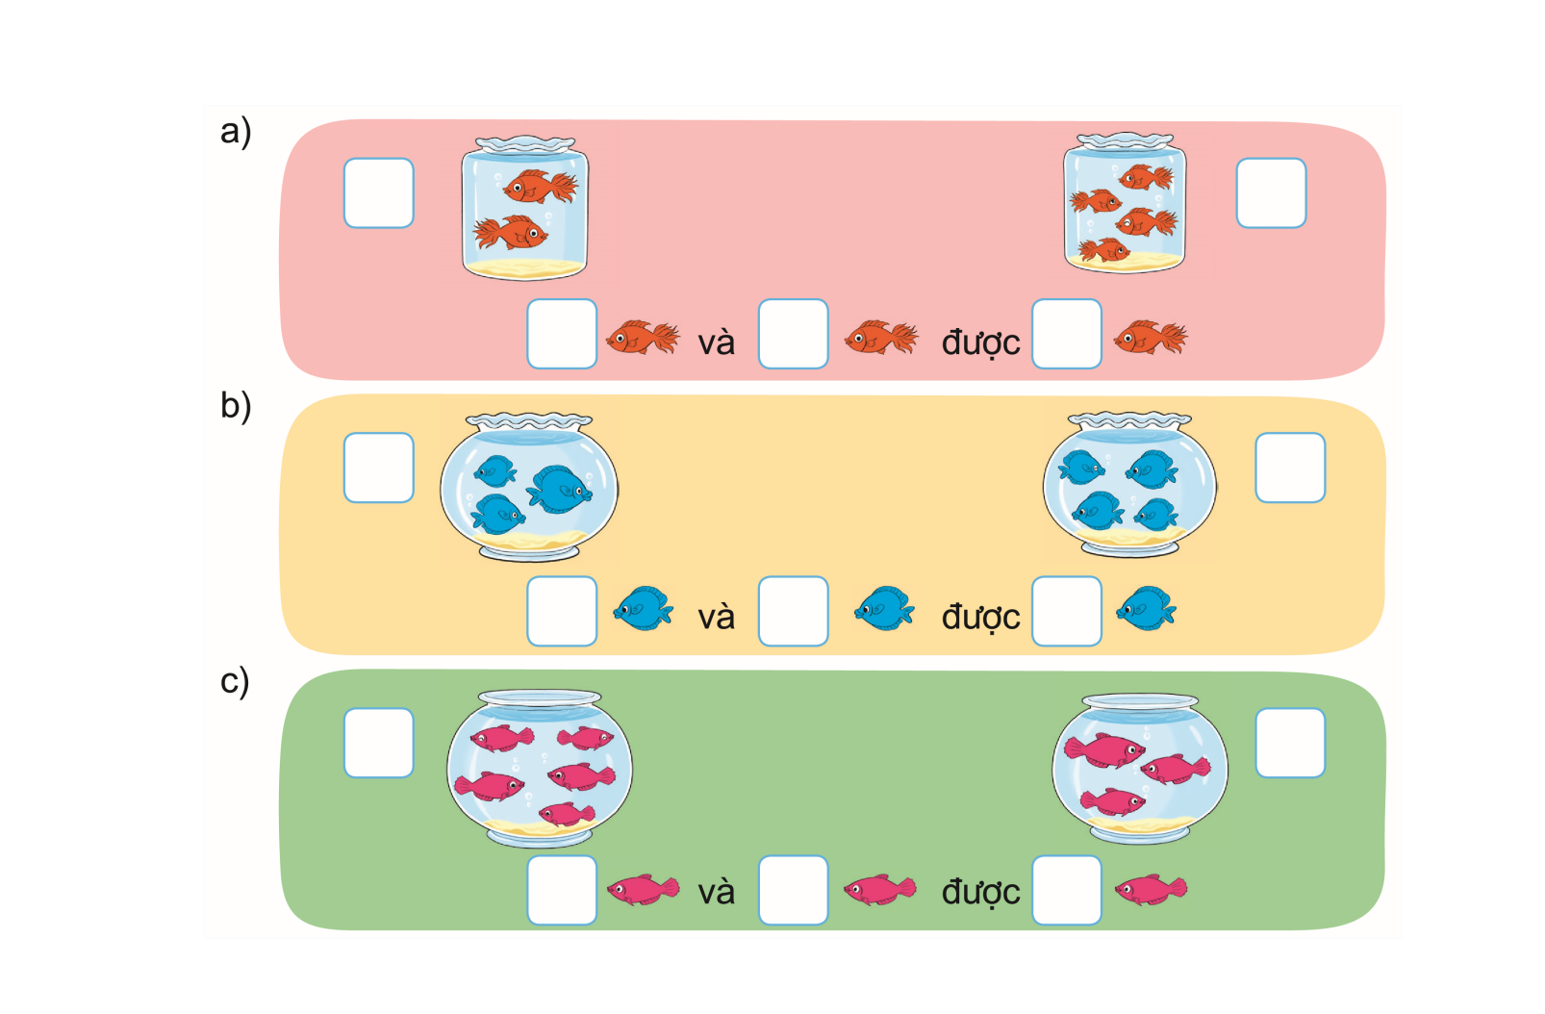

?
?
?
?
?
?
?
1.
Số ?
?
?
?
?
?
?
?
?

Slide 6







a)
?
2
?
2
và
6
?
?
4
được
4
?
Notes:
Bấm vào ô để hiện đáp án

Slide 7








b)
?
3
?
?
?
7
3
và
4
được
?
4
Notes:
Bấm vào ô để hiện đáp án

Slide 8











c)
5
?
5
3
?
?
8
và
được
?
3
?
Notes:
Bấm vào ?

Slide 9
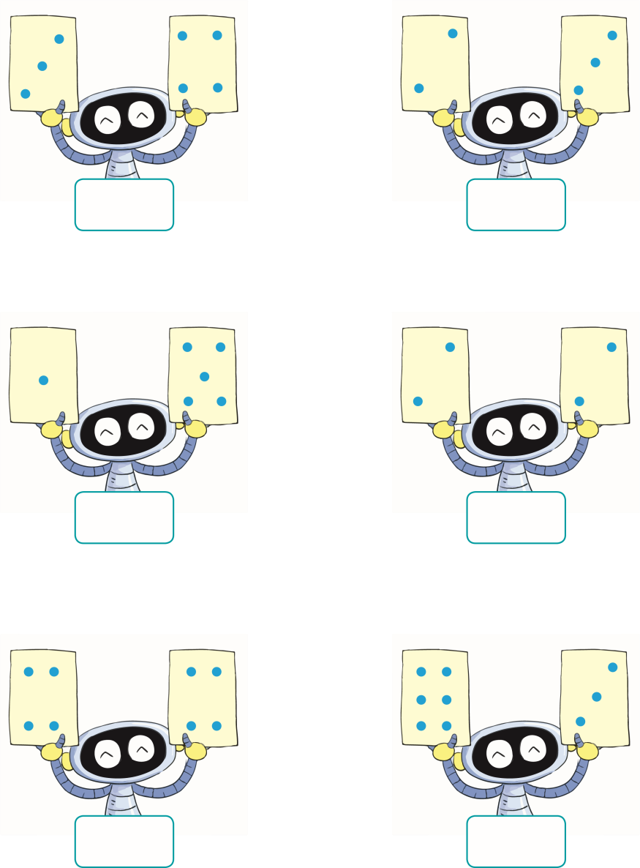
?
?
2. Số ?
?
?
?
?

Slide 10
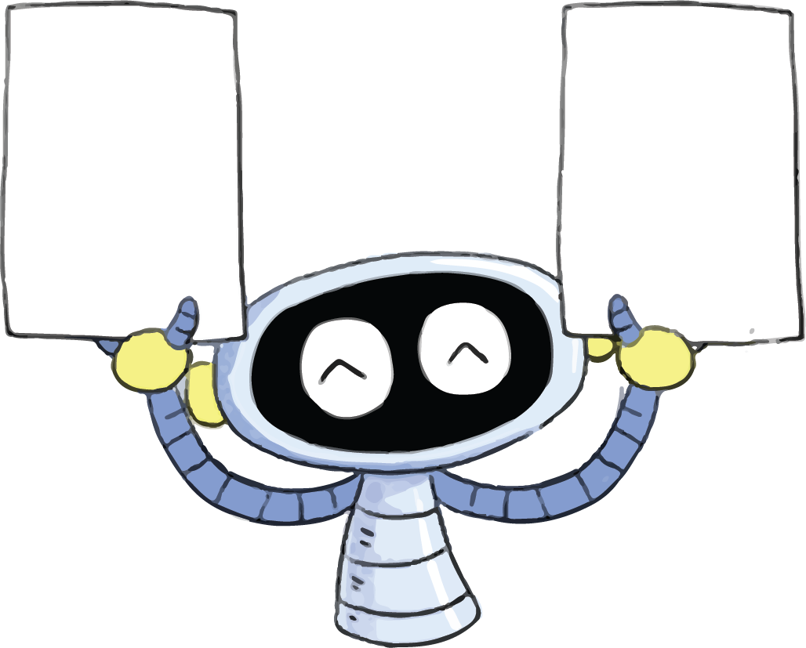

Đố các bạn có bao nhiêu chấm bi trong hình?
?
7
Notes:
Bấm vào ô để hiện đáp án

Slide 11
Đố các bạn có bao nhiêu chấm bi trong hình?
5
?

Slide 12
Đố các bạn có bao nhiêu chấm bi trong hình?
?
6

Slide 13
Đố các bạn có bao nhiêu chấm bi trong hình?
4
?

Slide 14
Đố các bạn có bao nhiêu chấm bi trong hình?
8
?

Slide 15
Đố các bạn có bao nhiêu chấm bi trong hình?
?
9

Slide 16






